Slide 1
FUNDAMENTOS DE INGENIERÍA DEL SOFTWARE PARA CLOUD
GRUPO 2 – PROYECTOS
ALBERTO BUJALANCE MUÑOZ
JULIO TRONCOSO CORREA
RAFAEL VERGARA moreno

Slide 2
Índice
Trabajo realizado
Diseño
Análisis de esfuerzo
Microservicio
Demo
Conclusiones

Slide 3





TRABAJO REALIZADO
API REST CON GET, POST, PUT Y DELETE Y AUTENTICACIÓN
USO DE API COMO BACKEND
DESPLIEGUE AUTOMÁTICO DE IMAGEN DOCKER
FIS2018-02.HEROKUAPP.COM

Slide 4
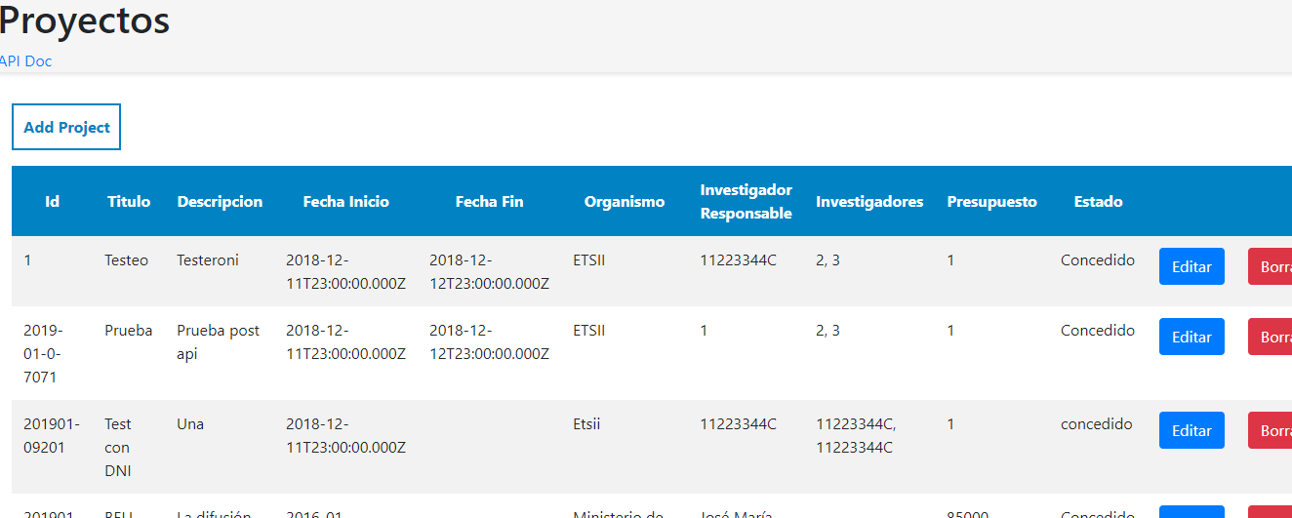
TRABAJO REALIZADO
FRONTEND CON ANGULAR
USO DE BASE DE DATOS MONGODB EXTERNA (MLAB)

Slide 5
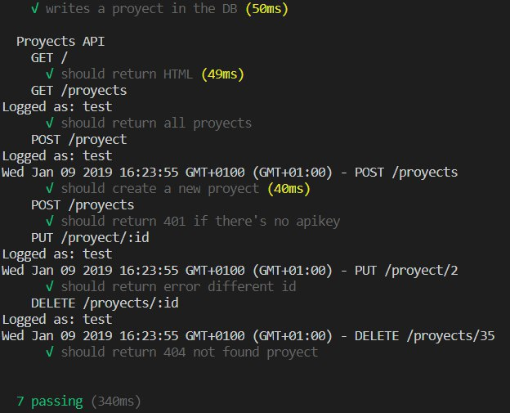
TRABAJO REALIZADO
TESTS CON EL USO DE HERRAMIENTAS MOCHA Y CHAI

Slide 6
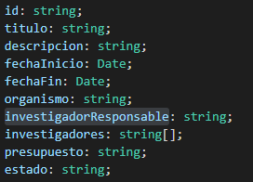
DISEÑO
Estructura de un proyecto:

Slide 7
ANÁLISIS DE ESFUERZOS
Dedicación (en horas):
 | ALBERTO | JULIO | RAFAEL
DISEÑO PREVIO | 1,5 | 1,5 | 1,5
API Y BASE DE DATOS | 6 | 3 | 5
INTEGRACIÓN Y DESPLIEGUE | 6 | 2 | 4
PRUEBAS | 1 | 6 | 4
DOCUMENTACIÓN Y PRESENTACIÓN | 2,5 | 2 | 1
FRONTEND | 4 | 3 | 7
TOTAL | 21 | 17,5 | 21,5

Slide 8
MICROSERVICIO
Componentes: Proyecto y editable-proyecto
Vista modal de creación de proyectos
Enlace a documentación con ejemplos de uso de la API
Selector de investigador desde la API de Investigadores

Slide 9
DEMO

Slide 10
CONCLUSIONES
Organización: Hemos duplicado algunas partes debido a fallos de comunicación
Nuevas tecnologías: Hemos subestimado el tiempo necesario para trabajar en una nueva tecnología
Integración y Despliegue: Hemos aprendido lo que facilita el realizar un proyecto con técnicas de despliegue e integración adecuadas.
Gestión de tiempo: Muchas funcionalidades avanzadas incompletas debido a mala gestión general.

